Slide 1
Html5 & Semantcic Tag
CSS_05
Lee young gook

Slide 2
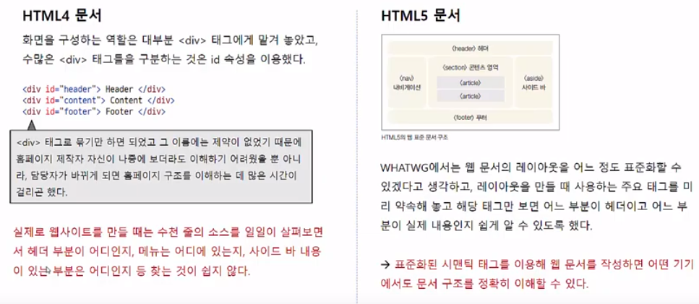
▶ Html4문서 Vs Html5문서 (01 html5doc.html)

Slide 3
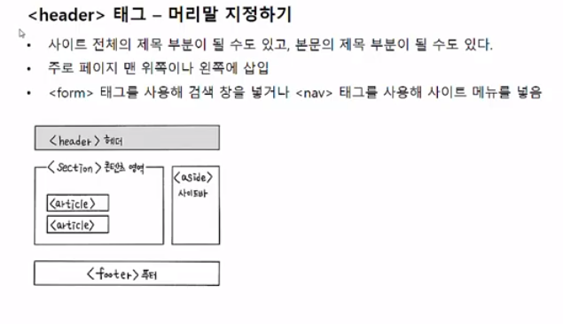
▶ 문서구조를 위한 Html5문서 (02 header-nav.html)

Slide 4
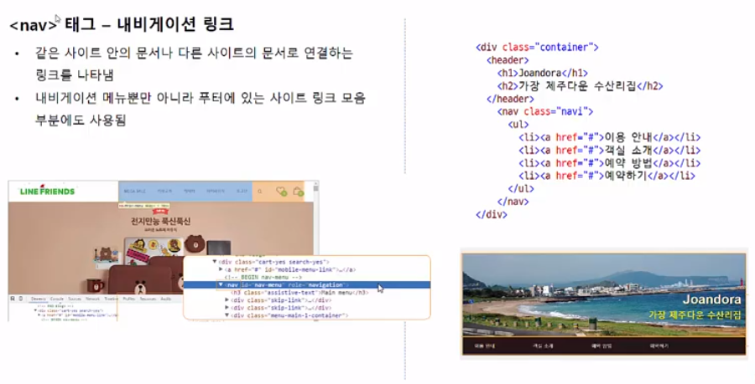
▶ 문서구조를 위한 Html5문서 (02 header-nav.html)

Slide 5
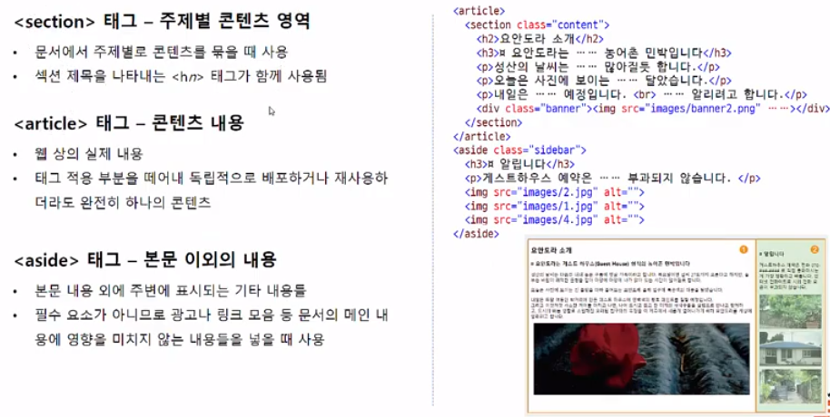
▶ 문서구조를 위한 Html5문서 (03 section-article-aside.html)

Slide 6
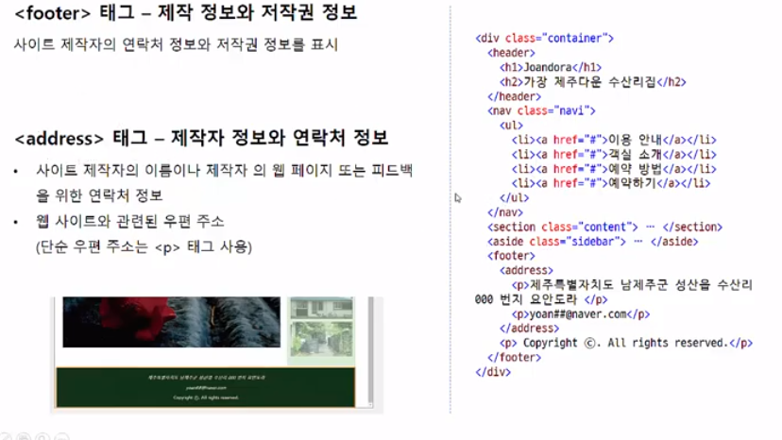
▶ 문서구조를 위한 Html5문서 (04 footer-address.html)

Slide 7
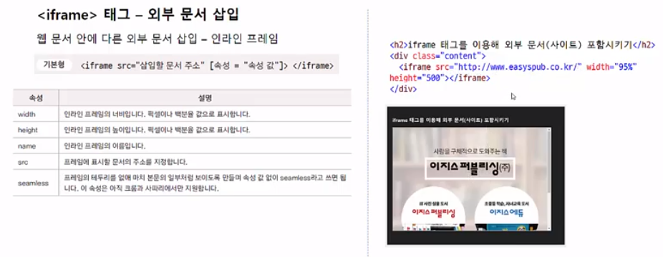
▶ <iframe> Tag (05 iframe.html)

Slide 8
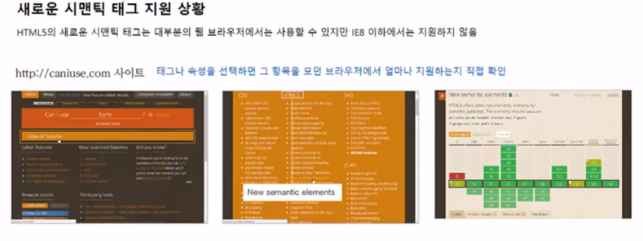
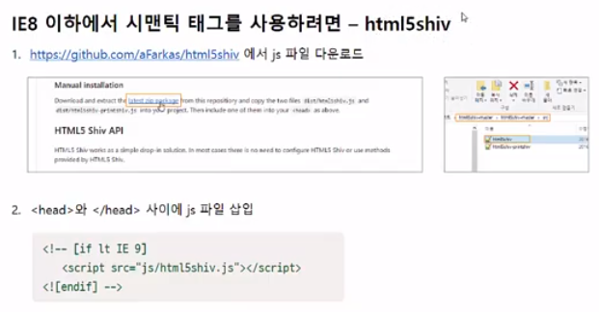
▶ IE8 이하버전에서는 어떻게 하나? (html5shiv.js)

